Slide 1
Stredná odborná škola strojnícka, Športová 1326, Kysucké Nové Mesto
ÚPRAVA - POKYNY K PÍSANIU ROČNÍKOVEJ, SEMINÁRNEJ A PRÁCE SOČ

Slide 2
HLAVNÉ ČASTI PRÁCE
1. Titulný list
2. Čestné vyhlásenie
3. Obsah
4. Úvod (začína číslom strany 4, resp. stranou 5)
5. Jadro práce/hlavný text
6. Záver
7. Zoznam použitej literatúry
8. Prílohy (ak ich v práci máme)

Slide 3
TITULNÝ LIST
Názov a miesto organizácie, školy
(písmo Times New Roman (TNR), veľkosť 16, tučne)
Názov práce ( TNR, veľkosť 20, tučne)
Podnázov – označuje typ práce (ročníková, seminárna...)
(TNR, veľkosť 12, tučne)
Odbor - názov odboru
(TNR – veľkosť 12, obyčajne)
Kompletné meno autora práce – najprv meno a potom priezvisko
(TNR – veľkosť 12, obyčajne)
Meno konzultanta
(TNR – veľkosť 12, obyčajne)
Miesto, mesiac a rok vyhotovenia práce
(TNR – veľkosť 12, obyčajne a centrovane)

Slide 4
Stredná odborná škola strojnícka, Kysucké Nové Mesto (16 tučne TNR)
(Times New Roman - TNR)
NÁZOV PRÁCE (20 tučne)
Ročníková práca (12 tučne)
Odbor: technicko-ekonomický pracovník
Vypracovala: Jaroslava Dlhá
Konzultant: Ing. Marína Valuchová
Kysucké Nové Mesto apríl 2012

Slide 5
ČESTNÉ VYHLÁSENIE
druhá strana práce - cca 10 cm od spodného okraja v znení:
ČESTNÉ VYHLÁSENIE (14 tučne TNR)
Čestne vyhlasujem, že som záverečnú prácu vypracoval(a) samostatne pod
vedením vedúcej(vedúceho) záverečnej práce a použila som literatúru, ktorú uvádzam
v zozname použitej literatúry.
vlastnoručný podpis
Kysucké Nové Mesto 10. marca 2012

Slide 6
OBSAH
píšeme až po skončení celej práce
patrí medzi povinné súčasti práce (nemusí byť v seminárnej práci)
obsahuje úvod, (ktorý neoznačujeme číslom, ale môže byť označený nulou), názvy hlavných kapitol a podkapitol, záver, zoznam použitej literatúry a prílohy ak v práci sú
jednotlivé kapitoly a podkapitoly môžu byť označené aj číslami strán

Slide 7
ukážka obsahu
OBSAH
ÚVOD
1 ČO JE PERSONÁLNA PRÁCA
1.1 Personálne činosti v malých a stredných organizáciách
1.2 Špecifiká personálných činností
2 ĽUDSKÝ KAPITÁL V PERSONÁLNEJ PRÁCI
2.1 Skladba ľudského kapitálu
2.2 Tvorba a rozvoj ľudského kapitálu
2.3 Investícia do ľudského kapitálu
3 OBSADZOVANIE VOĽNÉHO PRACOVNÉHO MIESTA
3.1 Metódy získavania pracovníkov
3.1.1 Ústny dotaz, ponuka
3.1.2 Vývesky vo firme alebo mimo nej
3.1.3 Letáky
3.1.4 Spolupráca s úradmi
3.2 Ako pripraviť inzerát
3.3 Zamestnanecké písomnosti pri nástupe do zamestnania
3.4 Pohovor – základná metóda výberu pracovníkov
3.5 Pracovná zmluva
4 Záver
5 Zoznam použitej literatúry
6 Prílohy

Slide 8
ÚVOD
úvod môže, ale nemusí mať číslo 0
(Úvod alebo 0 Úvod)
začíname číslovať číslom strany 4, resp. 5
je všeobecná informácia o celej práci
vzťahuje sa na spracovanú tému
jasný, stručný a výstižný opis problematiky
oboznámiť čitateľa s významom, cieľom a zameraním práce,
t. j. s autorským zámerom
uviesť prečo je práca dôležitá, prečo sa autor rozhodol spracovať danú tému
spomenieme koľko kapitol má práca, čomu venujeme pozornosť v jednotlivých kapitolách (napr.: prvá kapitola sa zaoberá..., tretia kapitola špecifikuje ..., v tretej kapitole venujeme pozornosť..., štvrtá kapitola obsahuje.....)
rozsah približne na celú stranu A4

Slide 9
JADRO PRÁCE – HLAVNÝ TEXT
tvoria: hlavné kapitoly, podkapitoly, odseky, pododseky atď...
každá hlavná kapitola sa začína na novej strane
číslovanie a veľkosť písma je nasledovné:
1■■Personálna práca v organizácii (16 tučne)
1.1■■Personálne činnosti v organizáciách (14 tučne)
1.2■■Špecifiká personálnych činností (14 tučne)
2■■Ľudský kapitál v personálnej práci (16 tučne)
2.1■■Skladba ľudského kapitálu (14 tučne)
3■■Obsadzovanie voľného pracovného miesta (16 tučne)
3.1■■Metódy získavania pracovníkov (14 tučne)
3.1.1■■Ústny dotaz, ponuka (14 kurzíva)
3.1.2■■Vývesky vo firme alebo mimo nej (14 kurzíva)
3.2■■Ako pripraviť inzerát (14 tučne)
●
●
●
●
Vysvetlivka: (■■ medzery)

Slide 10
V jadre práce ďalej používame:
materiál, ktorý nám poskytne informácie k danej téme
slúži na zvýšenie názornosti a prehľadnosti poskytovaných informácií = (grafy, nákresy, schémy, obrázky, fotografie, a pod.)
môžeme povedať, že:
„text“ = „príbeh práce“
„tabuľky = „majú zhŕňať dôkazy“
„obrázky“ = majú zvýrazniť, čo je dôležité“

Slide 11
OZNAČENIE A UKÁŽKA GRAFU
grafy používame na zdôraznenie vzťahu medzi číselnými a inými vzťahmi
v práci ich označíme nasledovne:
Graf spolu s arabskou číslicou + názov grafu spolu s vysvetlivkami k nemu

Slide 12
TABUĽKY
dopĺňajú tvrdenia a vysvetľujú ich vzťahy
číslujeme ich postupne, tak ako ich prvý raz uvádzame v texte napr.:
(Tabuľka č. 1, Tabuľka č. 2... )
názov tabuľky spolu s číslom uvádzame nad tabuľku (nedávame za ním bodku ani žiadne iné interpunkčné znamienko)
zdroj, prameň resp. poznámky k tabuľke uvádzame pod tabuľku
Tabuľka č. 1: Najväčšie podniky v Žilinskom kraji (rok 2011)
Podniky | Tržby (tis. Eur) | Priemerný počet pracovníkov
Stredoslovenské elektrárne, s. r. o., Žilina | 11 675 338 | 3 661
Stredoslovenské celulózky a papierne, a. s., Ružomberok | 7 911 848 | 3 859
Tento, a. s., Žilina | 2 525 418 | 966
OFZ Trading, a. s., Istebné | 2 399 279 | 39
Váhostav, a. s., Žilina | 2 370 360 | 2 596
Pozn.: Zdroj: Časopis Trend.

Slide 13
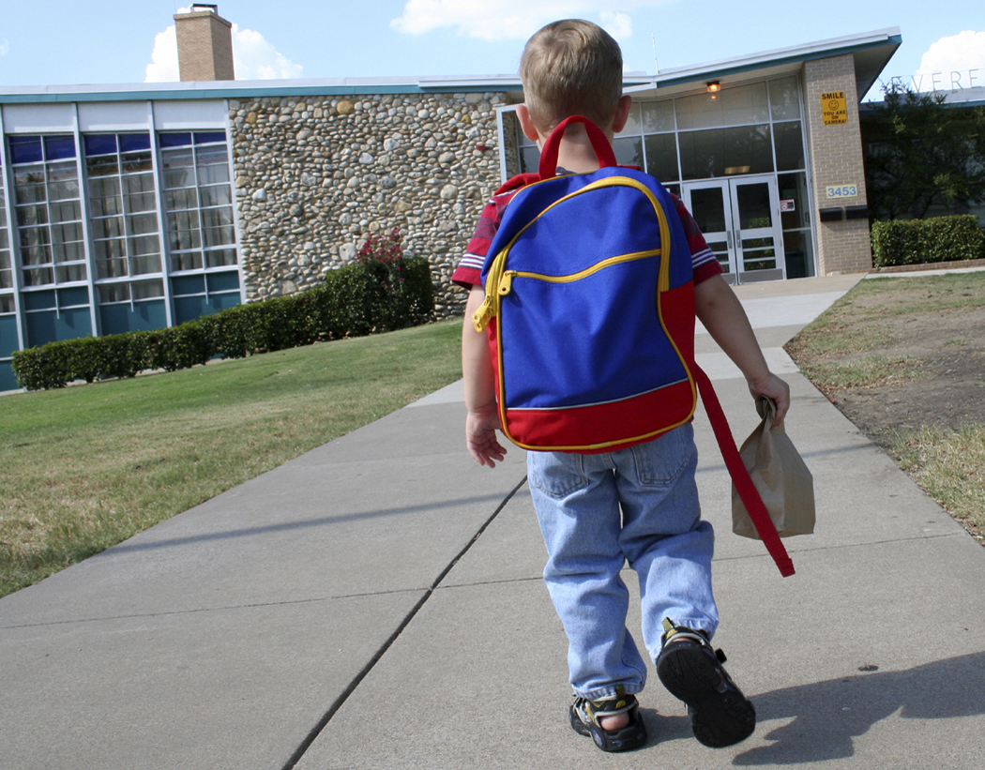
OBRÁZKY, FAREBNÉ ILUSTRÁCIE
obrázky umiestňujeme za text, v ktorom ich spomíname
prvýkrát, podľa možnosti na tú istú stranu
označíme ho ako Obrázok 2, Obrázok 3 spolu s názvom pod obrázok
Obrázok 2: A takto kráčajú prváčikovia do školy...

Slide 14
CITÁT, CITÁCIA - CITOVANIE V PRÁCI
Citát – text, ktorý sme doslovne prevzali z nejakého dokumentu, informačného zdroja
píšeme ho v úvodzovkách (môžeme zmeniť aj typ písma)
Citácia – skrátené označenie prameňa v našom texte, na ktorý sa odvolávame
citáciu uvádzame podľa metódy: meno – dátum znamená, že na príslušnom mieste v texte napíšeme meno autora a dátum publikovania dokumentu, podľa toho, ako tieto údaje uvedieme
v zozname použitej literatúry
citáciu napíšeme v texte tam, kde citujeme položku, údaj, myšlienku
konkretizáciu citácie uvedieme ako poznámku pod čiarou, ako
skrátený odkaz citovaného autora

Slide 15
ukážka citácie podľa metódy meno – dátum
Strana písomnej práce (ročníková, záverečná...) Teória neviditeľných kolégií sa preskúmala v prírodných vedách (Crane, 1972). O ich neprítomnosti medzi historikmi sa zmieňuje Stieg (1981, s. 556). Je možné, ako tvrdí iný popredný odborník (Burchard 1965, s. 219), že ....... text text text text text text text text text text text text text text text text text text text text text text text text text text text text text text text text text text text text text text text text text text text text text text text text text text. Najčastejšie sa vyskytujúce otázky týkajúce sa tohto predmetu interpretuje predstaviteľ NASA xxxxxxxxxxxxxxxxxxxxx (Dunbar, 1996). Text text text text text text. xxxxxxxxxxxxxxxxxxxxxxxxxxxxxxxxxxxxxxxxxxxxxxxxxxxxxxxxxxxxxxxxxxxxxxxxxxxxxxxxxxxxxxxxxxxxxxxxxx.
Citácie v texte
Skrátené odkazy (na konci strany pod čiarou)
CRANE, D. 1972. Invisible colleges. STIEG, MF. 1981. Informácie potrebné pre históriu. BURCHRAD, 1965. K čomu používame knižnice. DUNBAR, B. 1996. Šestnásť dôležitých otázok.

Slide 16
ZÁVER
vlastný prínos, pohľad, sumarizovanie spracovanej témy
stručná charakteristika práce s hodnotením výsledkov a odhadom významu pre teóriu a prax
môže obsahovať aj návrhy pre ďalší výskum a riešenia
záver nadväzuje na výklad, teoretické poznatky a úvahy v jadre práce

Slide 17
ZOZNAM POUŽITEJ LITERATÚRY
zoznam literatúry, ktorú pri prácu používame zoraďujeme podľa abecedy
uvádzame ho na samostatnej strane a zahŕňame do obsahu pod číslom (ako kapitolu)

Slide 18
ukážka zoznamu použitej literatúry
5■■Zoznam použitej literatúry
ÁBELOVÁ, J. 2006. Vzory zmlúv, podaní žalôb. Bratislava: Vydavateľstvo Práca, s. r. o., 2006.
.
.
NOVÁK, J. 2005. Ekonomické vzdelanie – odbornosť alebo nevyhnutnosť? Bratislava: Vyd. EKONÓM, 2005, s. 139 – 145.
.
TUREK, Ivan. 1999. Ako písať záverečnú prácu. Bratislava: Metodické centrum, 1999. 28 s.
.
VELICHOVÁ, Ľ. 2010. Didaktika cvičnej firmy – teória a prax. Bratislava: Vyd. EKONÓM, 2010.
.
.
Zákon č. 131/2002 Z. z. o vysokých školách v znení neskorších predpisov.
Zákon č. 530/2003 Z. z. o obchodnom registri v znení neskorších predpisov.
.
internetové zdroje
www.civil.gov.sk
www.orsr.sk
www.zrsr.sk
www.vszp.sk

Slide 19
PRÍLOHY
práca môže a nemusí mať prílohy (podľa zváženia autora práce)
hlbšie nimi vysvetľujeme a dokresľujeme metódy, ktoré uvádzame v hlavnom texte
každú prílohu začíname na novej strane, označujeme samostatným veľkým písmenom (Príloha A, Príloha B...)
číslovanie strán príloh nadväzuje na priebežné číslovanie strán hlavného textu
medzi prílohy patria:
Formuláre: dotazníky, osnovy rozhovorov, ukážky listov, pozorovacie, štatistické hárky
Osobitné materiály: mapy, originálne fotografie...
Opis zariadenia, techniky alebo počítačových programov

Slide 20
Príloha A (ukážka)
D O T A Z N Í K pre uchádzača o zamestnanie
na miesto: .........................................................................................
Priezvisko, meno, titul: ......................................narodený: ..................
Bydlisko: ..............................................................telefón:..................
Vzdelanie (škola, odbornosť) ................................................................
Odborné kurzy: ...................................................................................
.........................................................................................................
Znalosť PC (aké programy, na akej úrovni): ............................................
.........................................................................................................
.........................................................................................................
Jazykové znalosti (uveďte jazyk, stupeň znalosti): ...................................
.........................................................................................................
Zamestnanie teraz alebo posledné (názov, sídlo zamestnávateľa): ..............
.........................................................................................................
.........................................................................................................
Vykonávaná činnosť (ako dlho, uviesť druh): ..........................................
.........................................................................................................
Čo očakávate od tejto práce? .................................................................
..........................................................................................................
..........................................................................................................
Podľa Vášho názoru spĺňate požiadavky pre úspešný výkon?
...........................................................................................................
Aký plat očakávate? (vypíšte prosím číslom!) ..........................................
Kedy môžete nastúpiť? ..........................................................................
Kto môže podať referencie o Vašej práci? (uveďte meno, funkciu, organizácie, adresu a číslo telefónu, príp. iný kontakt).
...........................................................................................................
Kysucké Nové Mesto, dňa: Podpis uchádzača:

Slide 21
FORMÁLNA ÚPRAVA PRÁCE
prácu píšeme v 1. osobe množného čísla (v práci sme sa zamerali, skúmali sme, spracovali sme...)
odporúčaný typ písma: Times New Roman, veľkosť 12
nastavenia strán: riadkovanie = 1,5
okraje: ľavý 3,5 cm
pravý 2,0 cm
horný a spodný 2,5 cm
číslovanie strán dolu v strede
pravý okraj upravíme do bloku – zarovnáme ho
text práce členíme na odseky, ktoré sa začínajú zarážkou tabulátora od ľavého okraja
prácu viažeme pomocou rýchloviazača s priesvitným obalom na vrchu

Slide 22
HODNOTENIE PRÁCE
Kritéria hodnotenia ročníkovej práce |  | Počet bodov
1. | Stanovenie cieľa práce a miera jeho splnenia (0-15 bodov)
2. | Štruktúra – obsahová, štylistická úroveň práce, formálna úprava (0 – 15bodov)
3. | Kvalita spracovania témy (0 – 20 bodov)
Ťažiskové a hodnotiace pripomienky:
Hodnotenie klasifikačným stupňom:
41 – 50 bodov = výborne
31 – 40 bodov = chválitebný
21 – 30 bodov = dobrý
11 – 20 bodov = dostatočný
0 - 10 bodov = nedostatočný
VÝSLEDNÉ HODNOTENIE | BODY | ZNÁMKA
Hodnotil: ............................................

